Slide 1
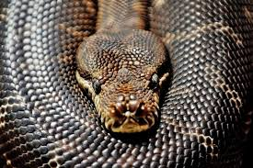
GRATAS GUDAVIČIUS
3A KLASĖ
VIEKŠNIŲ GIMNAZIJA

Slide 2
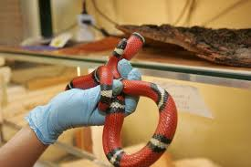
Gyvačių gaudytojas
Šliužų mylėtojas Abdallah Abu Diaba, pramintas Vakarų pakrantės gyvačių gaudytoju, jau ne vienerius metus gaudo įvairiausias gyvates ir demonstruoja jas vietos zoologijos sode „Qalqilia“. Zoologijos sode yra daugiau nei 40 gyvačių kolekcija, kurią dažniausiai ir papildo A. Abu Diabas.

Slide 3
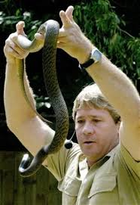
Pasižiūrėkite filmuką apie gyvačių gaudytoją
http://www.delfi.lt/video/mokslas-ir-gamta/mokslas-ir-gamta/profesija-gyvaciu-gaudytojas.d?id=62544671

Slide 4
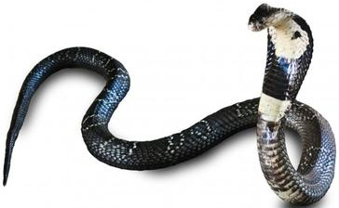
Rinktis ar ne šią profesiją?
Ne, nes:
Labai pavojingas ir rizikingas darbas;
Kiekvienas gyvatės įkandimas gali būti mirtinas.
Taip, nes:
Daug nuotykių;
Daug adrenalino;
Laikas praleidžiamas gamtoje .

Slide 5
Ačiū už dėmesį

